Slide 1
BÀI 15:
ỨNG DỤNG ONNX RUNTIME
Thời gian: 120 phút
Người thực hiện: Nguyễn Tấn Quốc
Email: tquoc05072002@gmail.com
Điện thoại: 0328490344

Slide 2

DÒNG THỜI GIAN BÀI GIẢNG
Lesson-01 - Giới thiệu về Microsoft .Net và ngôn ngữ C#
Lesson-02 - Mảng và tập hợp
Lesson-03 - Lớp và đối tượng trong C#
Lesson-04 - Kế thừa, đa hình trong C#
Lesson-05 - Giới thiệu về WPF, XAML
Lesson-06 - Control cơ bản trong WPF
Lesson-07 - Layout, Window và Page
Lesson-08 - ORM, EF, Code First
Lesson-09 - DataBaseFirst và Lambda
Lesson-10 - LINQ, CRUD
Lesson-11 - Mô hình MVVM
Lesson-12 - Tổ chức nhóm theo MVVM
Lesson-13 - Khái niệm nâng cao trong MVVM
Lesson-14 - Machine Learning cho .NET
Lesson-15 - Ứng dụng ONNX Runtime
Slides-15
Ứng dụng ONNX Runtime

Slide 3
NỘI DUNG
Giới hạn của ML.Net
Giới thiệu về ONNX
Ứng dụng ONNX vào ứng dụng .NET
Bài Tập

Slide 4
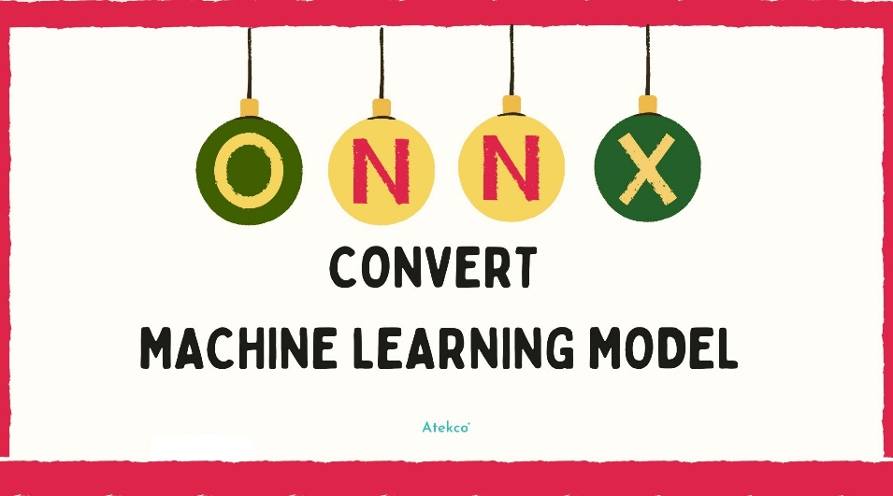
GIỚI HẠN CỦA ML.NET
Giả sử ta muốn làm ứng dụng WPF để nhận diện khuôn mặt sinh viên khi điểm danh.
Với ML.NET, chúng ta không thể xử lý ảnh, không có thuật toán deep learning, và không dùng được mô hình đã huấn luyện sẵn từ Python.
Vì vậy, không thể xây dựng hệ thống nhận diện khuôn mặt bằng ML.NET đơn thuần.

Slide 5
ONNX
ONNX (Open Neural Network Exchange) là định dạng chuẩn dùng để lưu trữ và chia sẻ mô hình AI giữa các ngôn ngữ và framework khác nhau:
Python: TensorFlow, PyTorch, scikit-learnR,
Java: H2O, DL4J
C++: ONNX C++ API
Thậm chí C#: ML.NET
Mỗi công cụ lại có định dạng mô hình riêng, nên khó chia sẻ qua lại giữa các ngôn ngữ. ONNX ra đời để giải quyết vấn đề đó giúp lưu mô hình một lần nhưng có thể dùng lại ở bất kỳ nền tảng nào như C#, Python, Java, v.v.

Slide 6
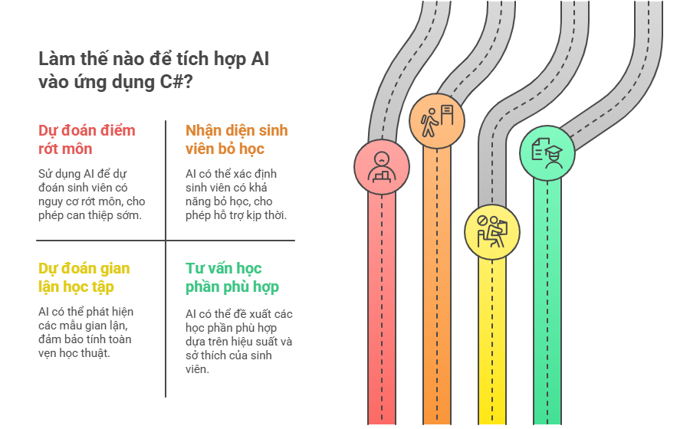
ỨNG DỤNG THỰC TẾ CỦA ONNX
Huấn luyện mô hình bằng Python → xuất ONNX → dùng trong phần mềm giáo dục bằng WPF

Slide 7
ỨNG DỤNG THỰC TẾ CỦA ONNX
Nhúng AI vào thiết bị (IoT, Windows App)
Nhận diện khuôn mặt khi mở cửa
Phát hiện chuyển động bất thường từ camera
Phân tích giọng nói hoặc văn bản trực tiếp
ONNX cho phép chạy mô hình AI offline, không cần server

Slide 8
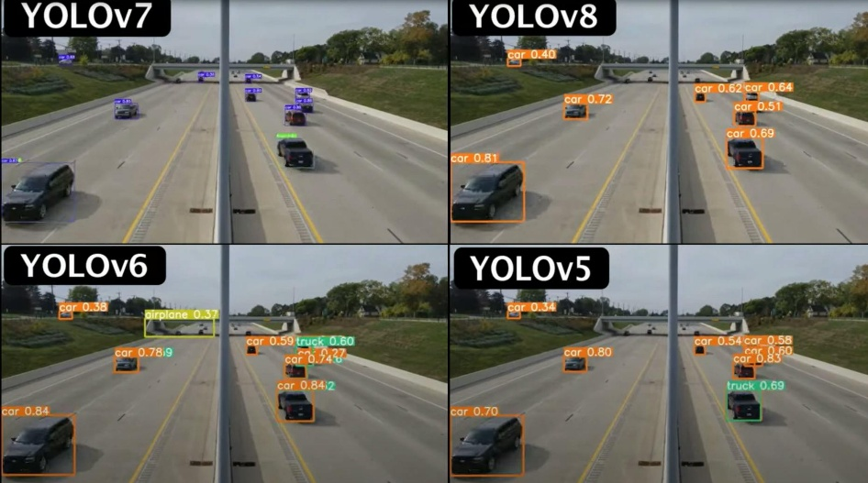
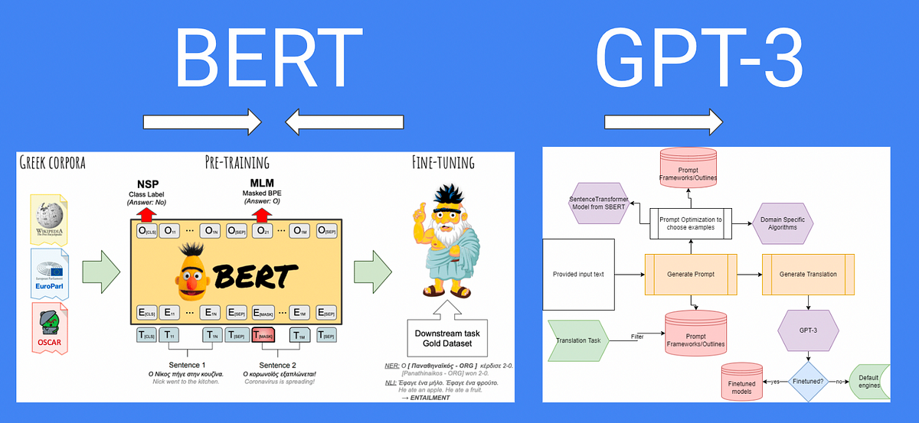
ỨNG DỤNG THỰC TẾ CỦA ONNX
Sử dụng mô hình mạnh đã huấn luyện (Pretrained)
Dùng YOLO nhận diện đối tượng (ảnh)
Dùng BERT xử lý ngôn ngữ tự nhiên
Dùng ResNet phân loại ảnh y tế
Không cần huấn luyện lại, chỉ cần tải mô hình .onnx là dùng được ngay trong C#

Slide 9
ỨNG DỤNG THỰC TẾ SỬ DỤNG WPF
Xây dựng một ứng dụng giáo dục (WPF App) có thể dự đoán sinh viên nào có nguy cơ bỏ học, dựa trên dữ liệu học tập và hành vi. Gồm dữ liệu đầu vào:
Đặc trưng | Ý nghĩa
Điểm đầu vào | Điểm thi đại học, đầu vào trường
GPA Năm 1 | Trung bình học kỳ đầu tiên
GPA Năm 2 | Trung bình năm 2
Nợ học phí | Số lần trễ học phí
Môn rớt | Số môn không qua
Chuyên cần | Tỷ lệ đi học (tính theo %)

Slide 10
ỨNG DỤNG THỰC TẾ SỬ DỤNG WPF
Mô hình AI phía sau:
Huấn luyện bằng Python với LogisticRegression (hoặc mô hình nâng cao hơn)
Chuyển sang ONNX để dùng trong C#
Mô hình đầu ra 2 xác suất:
P(ổn định)
P(nguy cơ bỏ học)

Slide 11
ỨNG DỤNG THỰC TẾ SỬ DỤNG WPF
Tích hợp trong WPF App (.NET):
Người dùng (giáo vụ, cố vấn) nhập dữ liệu sinh viên
Bấm nút Dự đoán
AI xử lý ngay trong ứng dụng
Hiển thị kết quả:
Ổn định (ví dụ: 21%)
Nguy cơ bỏ học cao (ví dụ: 78%)

Slide 12
CÂU HỎI
Khi tích hợp mô hình ONNX vào ứng dụng WPF để dự đoán (ví dụ: đánh giá kết quả học tập, phân loại, nhận dạng…), bạn sẽ xử lý đầu vào và đầu ra của mô hình như thế nào để đảm bảo ứng dụng hoạt động mượt mà và chính xác?

Slide 13
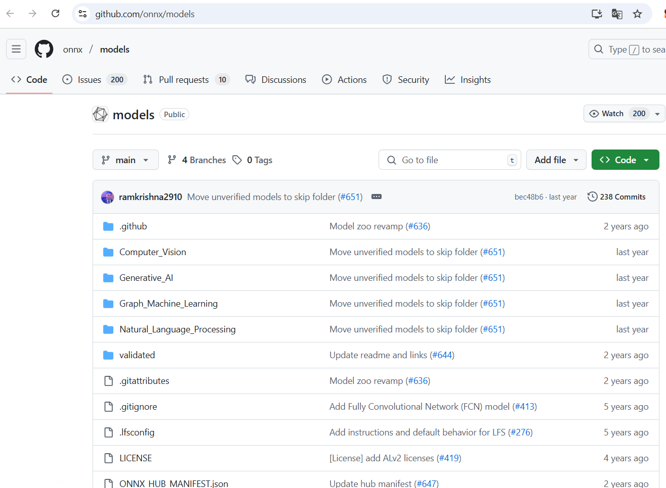
CÁC BƯỚC THỰC HIỆN
Bước 1: Tải mô hình ONNX
Sinh viên tải file mô hình đã huấn luyện sẵn tại link sau:👉 Giảng viên cung cấp đường dẫn tải file .onnx
Bước 2: Tạo ứng dụng WPF mới:
Template: WPF App (.NET Framework)
Chọn framework: .NET Framework 4.7.2

Slide 14
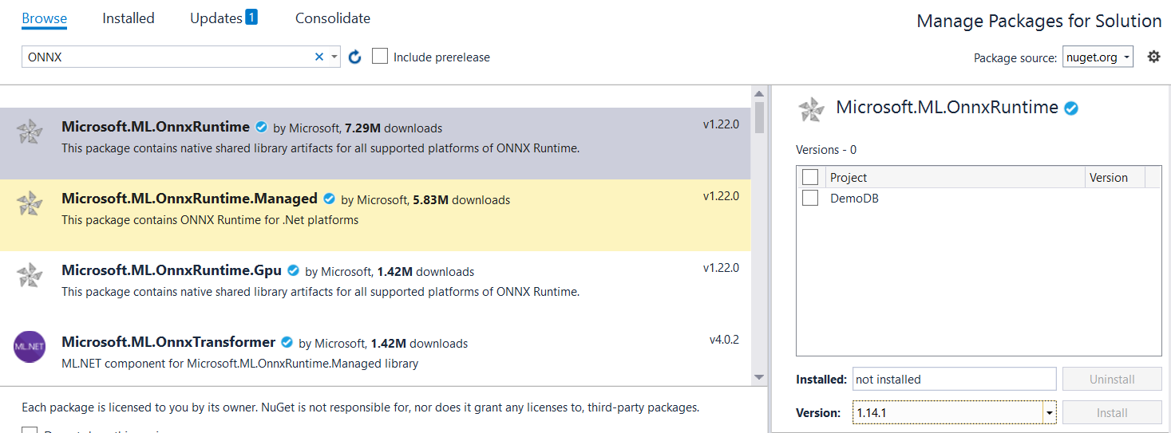
CÁC BƯỚC THỰC HIỆN
Bước 3: Cài thư viện ONNX Runtime
Mở Tools > NuGet Package Manager > Manage NuGet Packages
Cài gói: Microsoft.ML.OnnxRuntime (phiên bản khuyến nghị: 1.14.1)
Notes:
EnsureCreated() ➔ Chỉ dùng lúc khởi đầu để tạo database nhanh.
Migrate() ➔ Dùng khi dự án phát triển lâu dài, cần theo dõi và cập nhật thay đổi database.

Slide 15
CÁC BƯỚC THỰC HIỆN
Bước 4: Thêm file ONNX vào dự án
Copy file student_dropout_predictor.onnx vào thư mục project
Bấm chuột phải → chọn Properties:
Build Action: Content
Copy to Output Directory: Copy always
Notes:
EnsureCreated() ➔ Chỉ dùng lúc khởi đầu để tạo database nhanh.
Migrate() ➔ Dùng khi dự án phát triển lâu dài, cần theo dõi và cập nhật thay đổi database.

Slide 16
CÁC BƯỚC THỰC HIỆN
Bước 5: Thiết kế giao diện nhập liệu gồm 6 TextBox:
Điểm đầu vào
GPA Năm 1
GPA Năm 2
Nợ học phí
Môn rớt
Chuyên cần (%)
Thêm nút "Dự đoán" và TextBlock hiển thị kết quả
Notes:
EnsureCreated() ➔ Chỉ dùng lúc khởi đầu để tạo database nhanh.
Migrate() ➔ Dùng khi dự án phát triển lâu dài, cần theo dõi và cập nhật thay đổi database.

Slide 17
CÁC BƯỚC THỰC HIỆN
Bước 6: Viết mã C# để gọi mô hình ONNX
Load mô hình bằng InferenceSession
Đọc giá trị từ các TextBox
Tạo DenseTensor<float> kích thước [1,6]
Chạy mô hình:
var results = session.Run(inputs);
var output = results.First(x => x.Name == "output_probability");
float dropout = output.AsEnumerable<float>().ToArray()[1];
Hiển thị kết quả vào txtResult.Text
Notes:
EnsureCreated() ➔ Chỉ dùng lúc khởi đầu để tạo database nhanh.
Migrate() ➔ Dùng khi dự án phát triển lâu dài, cần theo dõi và cập nhật thay đổi database.

Slide 18
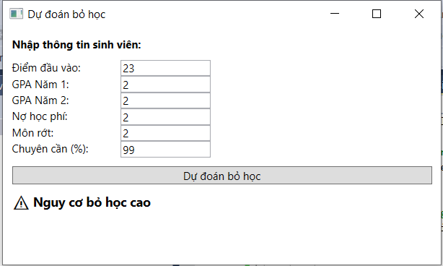
CÁC BƯỚC THỰC HIỆN
Bước 7: Chạy thử và kiểm tra
Nhập dữ liệu thử
Bấm nút "Dự đoán“
Ứng dụng sẽ hiển thị:
“Tình trạng ổn định”
“Nguy cơ bỏ học cao”
Notes:
EnsureCreated() ➔ Chỉ dùng lúc khởi đầu để tạo database nhanh.
Migrate() ➔ Dùng khi dự án phát triển lâu dài, cần theo dõi và cập nhật thay đổi database.

Slide 19
CÂU HỎI
Sinh viên thực hiện một ứng dụng WPF sử dụng ONNX tương tự như demo trên lớp để dự đoán một kết quả nhị phân, ví dụ:
Nguy cơ sinh viên bỏ học (đã làm trên lớp)
Nguy cơ trượt môn
Có nên cho vay tín dụng hay không
Phân loại khách hàng tiềm năng
Notes:
🟩 Bước 3 – Xây dựng pipeline
Pipeline là quy trình gồm nhiều bước để xử lý dữ liệu và huấn luyện mô hình.
Gồm các bước chính:
Chuyển đổi nhãn (Label):
Vì máy học không hiểu “Yes” hay “No”, nên cần chuyển thành số (ví dụ: Yes → 1, No → 0).
Ghép các đặc trưng lại thành “Features”:
Các cột như điểm, chuyên cần, số môn rớt… sẽ được gộp thành một mảng đầu vào để huấn luyện.
Chọn thuật toán học máy:
Dùng thuật toán phù hợp, ví dụ:
SDCA (Stochastic Dual Coordinate Ascent) – dùng cho bài toán phân loại nhị phân (bỏ học / không bỏ học)
Hoặc thuật toán khác như LightGBM, FastTree tùy mục đích.

Slide 20
CÂU HỎI
Theo bạn, việc sử dụng mô hình AI dưới dạng ONNX trong ứng dụng WPF có ưu điểm gì so với việc gọi mô hình từ một dịch vụ bên ngoài (ví dụ như API Python hoặc web service)?

Slide 21
LINK YOUTUBE THAM KHẢO
[1]
https://www.youtube.com/watch?v=Yf7VXj1etdw&t=97s
[2]
https://www.youtube.com/watch?v=v7_g1Zoapkg

